Slide 2
ANOTACE :
a) PRÁCE JE URČENA pro žáky 9. ročníku
b) TÉMA : MORAVSKOSLEZSKÝ KRAJ
c) CÍL : prohloubení znalostí o Moravskoslezském kraji
d) POMŮCKY : školní atlas ČR, učebnice Zeměpis 2- Česká republika, pracovní list,
psací potřeby
e) KLÍČOVÁ SLOVA : názvy měst, historických památek a přírodních zajímavostí
f) PILOTÁŽ: žáci se seznámili se zajímavými místy a historickými památkami
Moravskoslezského kraje.

Slide 3

Rozloha:
5 445 km²
Počet obyvatel: 1 259 791

Slide 4
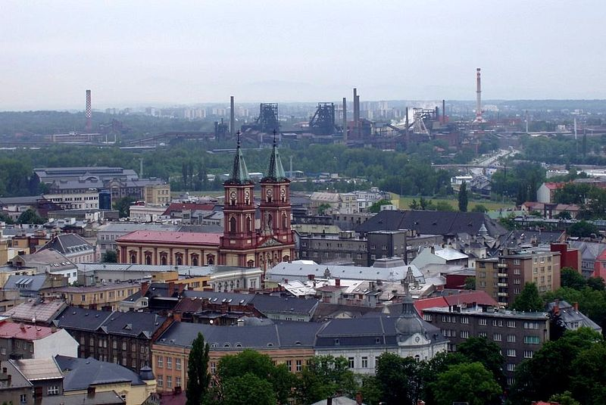
OSTRAVA
3. NEJVĚTŠÍ MĚSTO V ČESKÉ REPUBLICE

Slide 5
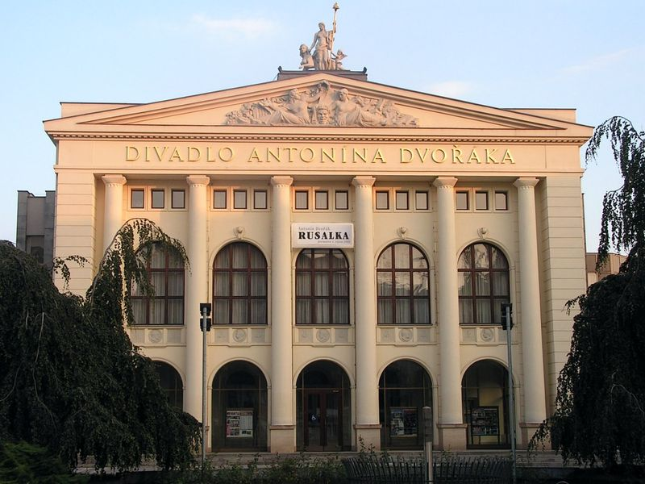
DIVADLO ANTONÍNA DVOŘÁKA

Slide 6
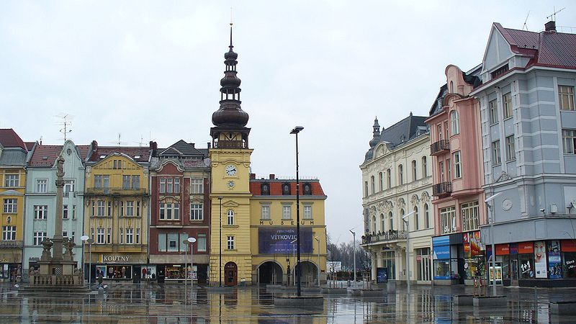
MASARYKOVO NÁMĚSTÍ
OSTRAVSKÉ MUZEUM

Slide 7
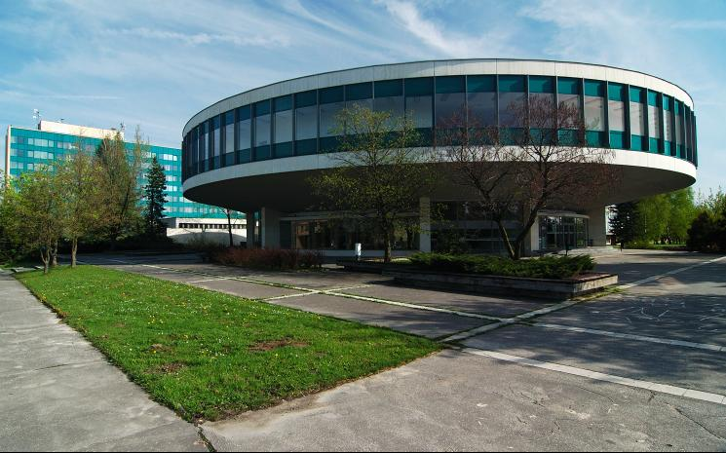
Vysoká škola báňská – Technická univerzita
Ostrava má 42 gymnázií, 101 středních odborných škol, 57 středních odborných učilišť doplňuje 11 vyšších odborných škol a čtyři vysoké školy

Slide 8
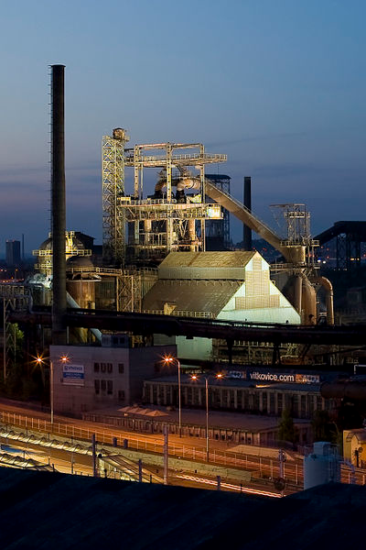
VÍTKOVICE
VYSOKÉ PECE

Slide 9
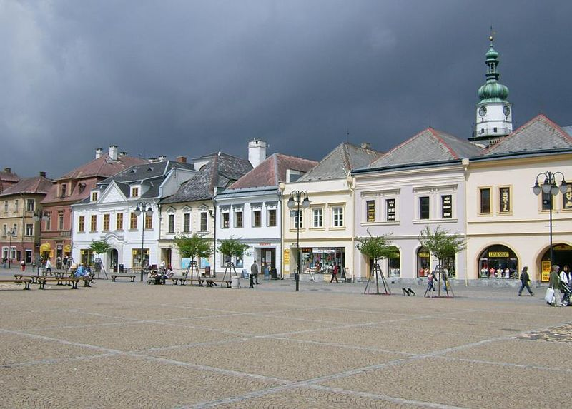
BRUNTÁL

Slide 10
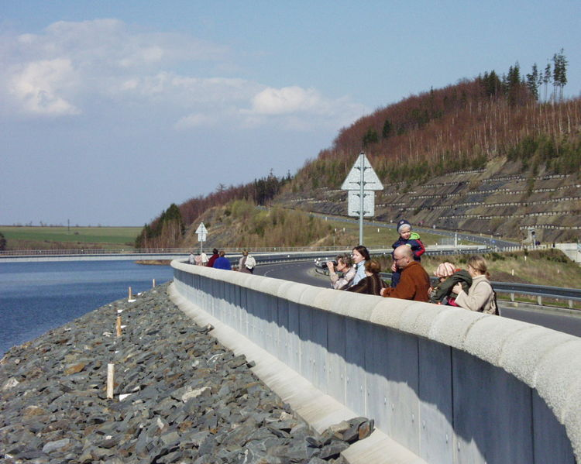
SLEZSKÁ HARTA

Slide 11
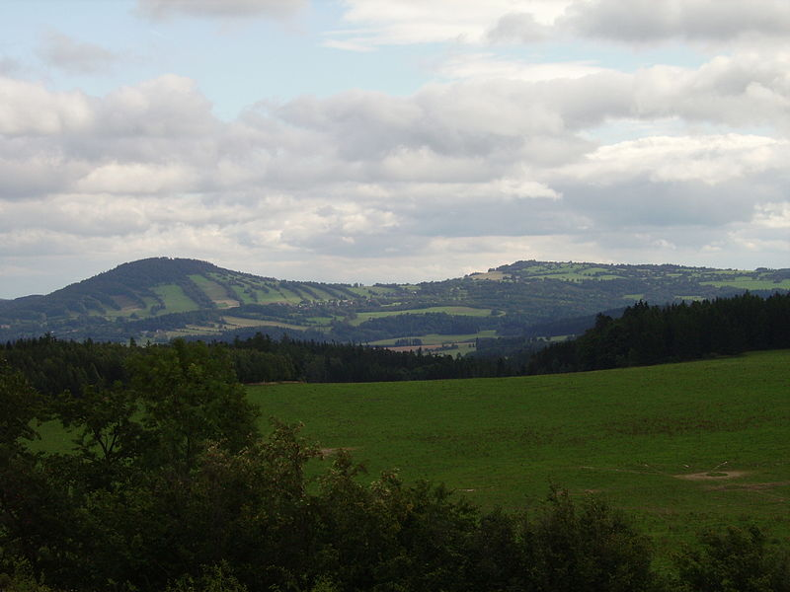
Velký (vlevo) a Malý Roudný

Slide 12
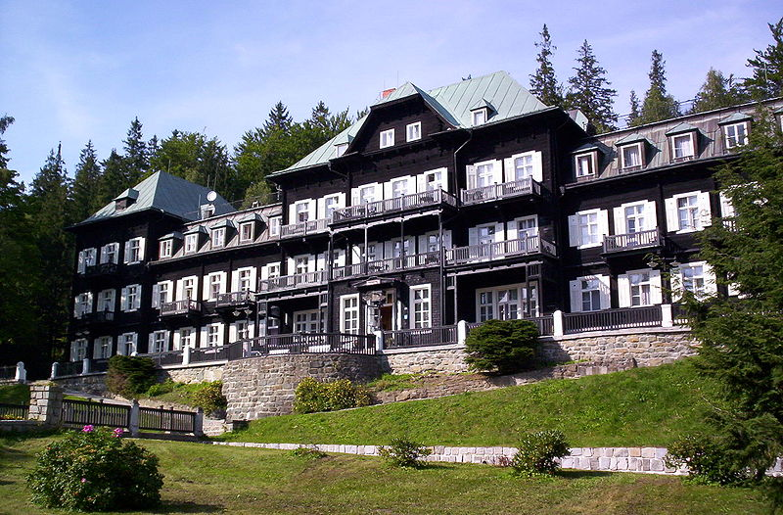
KARLOVA STUDÁNKA
LÁZEŇSKÉ MĚSTO

Slide 13
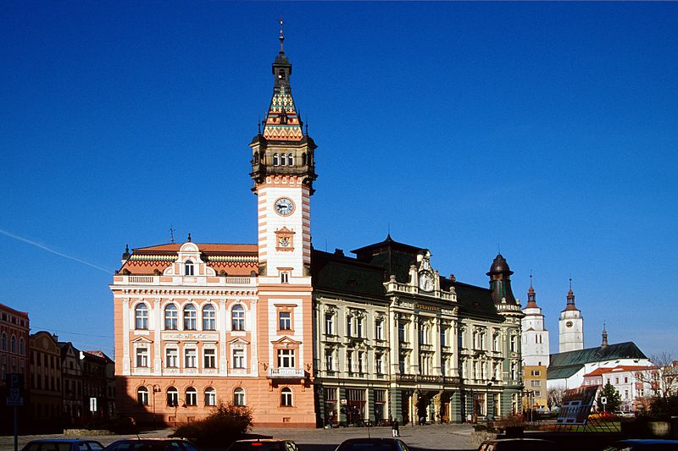
KRNOV

Slide 14
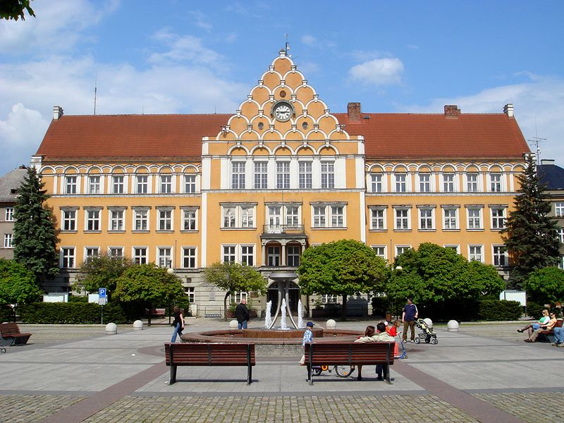
ČESKÝ TĚŠÍN

Slide 15
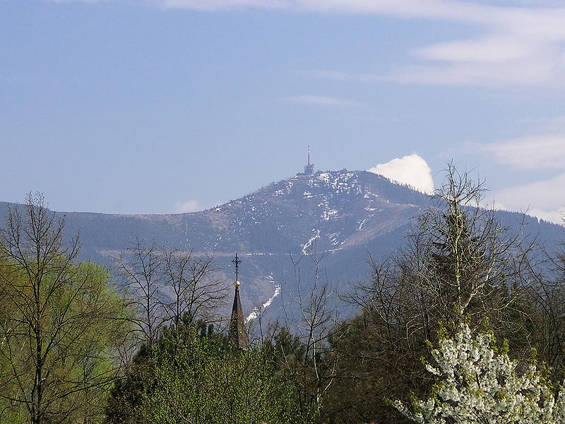
LYSÁ HORA

Slide 16
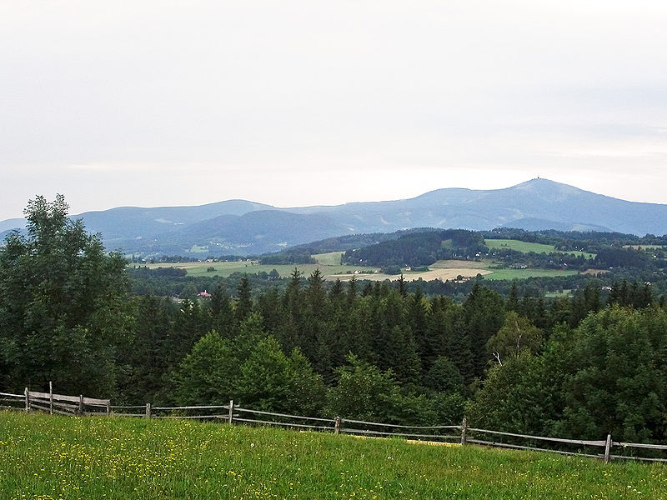
CHKO BESKYDY (1973, rozloha 1160 km²)
Územím CHKO protékají řeky Vsetínská Bečva, Rožnovská Bečva, Ostravice a Morávka.

Slide 17
Pracovní list
1. do obrysu kraje (překresli z učebnice s. 78) vyznač prezentovaná místa
2. vyhledej na mapě
(Školní atlas ČR, s.50-51) a vyznač do tohoto obrysu kraje řeky, na kterých byly vybudovány vodní nádrže: Slezská Harta, Kružberk, Těrlicko, Žermanice, Šance.

Slide 18
CITACE ZDROJŮ:
Vložil, Zirland. Http://cs.wikipedia.org [online]. 7. 5. 2007, 09:57[cit. 2012-05-13]. Soubor:Moravian-Silesian Region CoA CZ.svg. Dostupné z WWW: <http://cs.wikipedia.org/wiki/Soubor:Moravian-Silesian_Region_CoA_CZ.svg>.
Vložil, Ragimiri. Http://cs.wikipedia.org [online]. 13. 4. 2010, 20:22[cit. 2012-05-13]. Soubor:Ostrava, pohled z Nové radnice 2.jpg. Dostupné z WWW: <http://cs.wikipedia.org/wiki/Soubor:Ostrava,_pohled_z_Nov%C3%A9_radnice_2.jpg>.
Vložil, Paul167Adam. Http://cs.wikipedia.org [online]. 24. 3. 2006, 18:52[cit. 2012-05-13]. Soubor:Ostrava Divadlo Dvoraka.jpg. Dostupné z WWW: <http://cs.wikipedia.org/wiki/Soubor:Ostrava_Divadlo_Dvoraka.jpg>.
Vložil, Pudelek. Http://cs.wikipedia.org [online]. 18. 3. 2008, 12:16[cit. 2012-05-13]. Soubor:Ostrava - Masarykovo namesti.JPG. Dostupné z WWW: <http://cs.wikipedia.org/wiki/Soubor:Ostrava_-_Masarykovo_namesti.JPG>.
Vložil, Zoran Holzmann. Http://cs.wikipedia.org [online]. 18. 12. 2006, 02:33[cit. 2012-05-13]. Soubor:TU Ostrava.JP. Dostupné z WWW: <http://cs.wikipedia.org/wiki/Soubor:TU_Ostrava.JPG>.
Vložil, Svajcr. Http://cs.wikipedia.org [online]. 21. 8. 2009, 20:59 [cit. 2012-05-13]. Soubor:Vysoke pece vitkovice - 26.7.2007.jpg. Dostupné z WWW: <http://cs.wikipedia.org/wiki/Soubor:Vysoke_pece_vitkovice_-_26.7.2007.jpg>.
Vložil, Martin Kozák. Http://cs.wikipedia.org [online]. 14. 11. 2007, 19:58[cit. 2012-05-13]. Soubor:Bruntál, náměstí.JPG. Dostupné z WWW: <http://cs.wikipedia.org/wiki/Soubor:Brunt%C3%A1l,_n%C3%A1m%C4%9Bst%C3%AD.JPG>.

Slide 19
ZDROJE INFORMACÍ :
Vložil, Steschke. Http://cs.wikipedia.org [online]. 10. 1. 2005, 21:18[cit. 2012-05-13]. Soubor:Bruntál - Stausee Slezsk Harta.jpg. Dostupné z WWW: <http://cs.wikipedia.org/wiki/Soubor:Brunt%C3%A1l_-_Stausee_Slezsk_Harta.jpg>.
Vložil, Tedmek. Http://cs.wikipedia.org [online]. 25. 8. 2008, 05:17[cit. 2012-05-13]. Soubor:Velky a Maly Roudny02.JPG. Dostupné z WWW: <http://cs.wikipedia.org/wiki/Soubor:Velky_a_Maly_Roudny02.JPG>.
Vložil, Honza.c. Http://cs.wikipedia.org [online]. 28. 7. 2008, 10:50[cit. 2012-05-13]. Soubor:Snímek 026.jpg. Dostupné z WWW: <http://cs.wikipedia.org/wiki/Soubor:Sn%C3%ADmek_026.jpg>.
Vložil, Herbert Ortner. Http://cs.wikipedia.org [online]. 4. 4. 2007, 19:19[cit. 2012-05-13]. Soubor:Krnov townhall 1.jpg. Dostupné z WWW: <http://cs.wikipedia.org/wiki/Soubor:Krnov_townhall_1.jpg>.
Vložil,Ondřej Žváček. Http://cs.wikipedia.org [online]. 8. 8. 2008, 19:43[cit. 2012-05-13]. Soubor:Radnice v Českém Těšíně.jpg. Dostupné z WWW: <http://cs.wikipedia.org/wiki/Soubor:Radnice_v_%C4%8Cesk%C3%A9m_T%C4%9B%C5%A1%C3%ADn%C4%9B.jpg>.
Vložil, Caroig. Http://cs.wikipedia.org [online]. 7. 1. 2007, 22:52[cit. 2012-05-13]. Soubor:Lysá hora (Beskydy CZE) - view from Frýdlant nad Ostravicí.jpg .Dostupné z WWW: <http://cs.wikipedia.org/wiki/Soubor:Lys%C3%A1_hora_%28Beskydy_CZE%29_-_view_from_Fr%C3%BDdlant_nad_Ostravic%C3%AD.jpg>.
.

Slide 20
Vložil, Caroig. Http://cs.wikipedia.org [online]. 4. 2. 2007, 01:04[cit. 2012-05-13]. Soubor:Moravian-Silesian Beskids (CZE) - from Kunčice pod Ondřejníkem.jpg. Dostupné z WWW: < http://cs.wikipedia.org/wiki/Soubor:Moravian-Silesian_Beskids_%28CZE%29_from_Kun%C4%8Dice_pod_Ond%C5%99ejn%C3%ADkem.jpg> .
Borecký D., Novák S., Chalupa p. Zeměpis, Putování naší vlastí, Česká republika, učebnice II.díl.
Nakladatelství NOVÁ ŠKOLA, s. r. o., Bratislavská 23d, Brno, 2009. ISBN 80-7289-102-2. Strana 78.
Školní atlas Česká republika a Evropa. SHOCart, spol. s.r.o., Zádveřice 48, Vizovice, 2009. ISBN 978-80-7224-247-4. Strana 50-51.

